Slide 1
Совершенствование работы областных методических объединений и региональных инновационных площадок. Распространение лучших практик
Челябинский институт развития профессионального образования
Ирина Ризовна Сташкевич,
проректор по научно-исследовательской и инновационной работе ГБУ ДПО ЧИРПО

Slide 2
Областные методические объединения (ОМО)
Приказ Министерства образования и науки Челябинской области от 22 октября 2013 года № 01/3869 «Об организации методической работы в областных государственных бюджетных (автономных) профессиональных образовательных организациях, функции и полномочия учредителя в отношении которых осуществляются Министерством образования и науки Челябинской области»
Приказ Министерства образования и науки Челябинской области от 17 марта 2015 года № 01/590 «Об организации научно-методической и инновационной деятельности в системе среднего профессионального образования Челябинской области в 2015 году»
Областной совет по научно-методической и инновационной деятельности
Методический центр ГБУ ДПО ЧИРПО

Slide 3
К концу 2016 года в системе функционировало 22 ОМО. Работа выстраивалась в соответствии с приоритетными направлениями работы на 2016 год.
За 2016 год проведено 67 заседаний ОМО, которые охватили более 2000 педагогических и руководящих работников ПОО.
В рамках заседаний ОМО были организованы и проведены научно-методические и практические семинары (8), мастер-классы (12), конференции (4), 29 заседаний посвящены вопросам по обмену опытом. Заседания проходили как в очном режиме (52), так и с использованием on-line трансляции (15), что существенно расширило аудиторию участников.

Slide 4
№ п/п | ЦЕНТРЫ ОМО | ОМО
 | ГБПОУ «Златоустовский индустриальный колледж им. П.П. Аносова» | ОМО № 10, 20
2. | ГБПОУ «Челябинский государственный промышленно-гуманитарный техникум им. А.В. Яковлева» | ОМО № 2, 15
3. | ГБПОУ «Челябинский техникум промышленности и городского хозяйства имени Я.П. Осадчего» | ОМО № 13,18
4. | ГБПОУ «Южно-Уральский государственный технический колледж» | ОМО № 11, 17
5. | ГБУ ДО «ДУМ «Смена» | ОМО № 21, 22
6. | ГБУ ДПО «Челябинский институт развития профессионального образования | ОМО № 16
7. | ГБПОУ «Коркинский горно-строительный техникум» | ОМО № 8
8. | ГБПОУ «Копейский политехнический колледж им. С.В. Хохрякова» | ОМО № 14
9. | ГБОУ ПОО «Магнитогорский технологический колледж им. В.П. Омельченко» | ОМО № 12
10. | ГБПОУ «Аргаяшский аграрный техникум» | ОМО № 5
11. | ГБПОУ «Челябинский дорожно-строительный техникум» | ОМО № 9
12. | ГБПОУ «Челябинский механико-технологический техникум» | ОМО № 6
13. | ГБПОУ «Челябинский педагогический колледж №1» | ОМО № 1
14. | ГБПОУ «Челябинский радиотехнический техникум» | ОМО № 19
15 | ГБПОУ «Челябинский техникум текстильной и легкой промышленности» | ОМО № 4
16 | ГБПОУ «Южно-Уральский государственный колледж» | ОМО № 3
17 | ГБПОУ «Южно-Уральский многопрофильный колледж» | ОМО № 7

Slide 5
№ | Площадка проведения ОМО | Количество заседаний ОМО
 | ГБПОУ «Южно-Уральский государственный технический колледж» | 8
2. | ГБПОУ «Южно-Уральский многопрофильный колледж» | 7
3. | ГБПОУ «Челябинский государственный промышленно-гуманитарный техникум им. А.В. Яковлева» | 6
4. | ГБПОУ «Южно-Уральский государственный колледж» | 5
5. | ГБПОУ «Копейский политехнический колледж им. С.В. Хохрякова» | 4
6. | ГБПОУ «Аргаяшский аграрный техникум» | 3
7. | ГБПОУ «Челябинский техникум промышленности и городского хозяйства им. Я.П. Осадчего» | 3

Slide 6
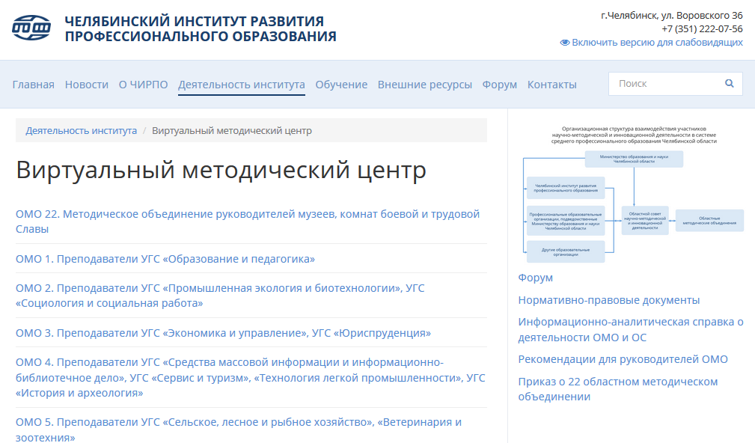
Главная страница официального сайта ГБУ ДПО ЧИРПО

Slide 7
№ п/п | ПОО | Площадки ОМО |  | Кол-во чел. входят в ОМО (кол-во ОМО) | Активное посещение заседаний ОМО (100%) | Частичное посещение заседаний ОМО (50%-75%)
Посещают заседания всех ОМО
 | Златоустовский индустриальный колледж им. П.П. Аносова |  | 2 | 19 | 14 | 5
2. | Челябинский государственный промышленно-гуманитарный техникум им. А.В. Яковлева |  | 2 | 18 | 16 | 2
3. | Златоустовский техникум технологий и экономики |  |  | 18 | 10 | 8
4. | Южно-Уральский государственный технический колледж |  | 2 | 17 | 14 | 3
5. | Коркинский горно-строительный техникум |  | 1 | 15 | 8 | 7
6. | Челябинский профессиональный колледж |  |  | 15 | 6 | 9
7. | Первомайский техникум промышленности строительных материалов |  |  | 14 | 8 | 6
8. | Аргаяшский аграрный техникум |  | 1 | 14 | 7 | 7
9 . | Челябинский государственный колледж индустрии питания и торговли |  |  | 13 | 11 | 2
10. | Челябинский техникум промышленности и городского хозяйства им. Я.П. Осадчего |  | 2 | 12 | 9 | 3
11. | Челябинский дорожно-строительный техникум |  | 1 | 11 | 7 | 4
12. | Челябинский радиотехнический техникум |  | 1 | 11 | 5 | 6
13. | Челябинский педагогический колледж №2 |  |  | 11 | 5 | 6
14. | Челябинский техникум текстильной и легкой промышленности |  | 1 | 10 | 6 | 4
15 . | Миасский педагогический колледж |  |  | 10 | 6 | 4
16. | Златоустовский педагогический колледж |  |  | 9 | 2 | 7

Slide 8
Предложения по совершенствованию
при организации методической работы руководствоваться приоритетными направлениями методической деятельности на 2017 год;
активизировать участие членов ОМО в проводимых мероприятиях, определенных в соответствии с планом работы ОМО;
руководителям ПОО осуществлять контроль за деятельностью своих представителей в работе ОМО;
Протокол № 1
заседания Областного совета по научно-методической и инновационной деятельности в системе среднего профессионального образования
от 14.03.2017 г. (http://www.chirpo.ru/files/131/Протокол%20№1%2014.03.17.pdf)

Slide 9
Предложения по совершенствованию
учредить областной конкурс «Лучший электронный образовательный ресурс для профессиональных образовательных организаций».

Slide 10
Региональные инновационные площадки (РИП)
Постановление Правительства Челябинской области от 19.11.2014 г. № 603-П «О Порядке признания организаций, осуществляющих образовательную деятельность, и иных действующих в сфере образования организаций, а также их объединений региональными инновационными площадками»
Приказ Министерства образования и науки Челябинской области от 11 июня 2015 года № 01/1674 «О совете по вопросам формирования и функционирования региональных инновационных площадок на территории Челябинской области
Совет по вопросам формирования и функционирования региональных инновационных площадок на территории Челябинской области /
Областной совет по научно-методической и инновационной деятельности
Центр сравнительной педагогики и инноваций ГБУ ДПО ЧИРПО

Slide 11
Направления инновационной деятельности
Майские 2012 года Указы Президента РФ
Стратегия развития системы подготовки рабочих кадров и формирования прикладных квалификаций в РФ на период до 2020 года
Организационно-педагогические условия формирования и развития системы поддержки талантливых и способных обучающихся (ГБПОУ «Магнитогорский строительно-монтажный техникум»);
Разработка и реализация системы непрерывного профессионального образования на основе компетентностного подхода (ГБПОУ «Копейский политехнический колледж»);

Slide 12
Направления инновационной деятельности
Майские 2012 года Указы Президента РФ
Стратегия развития системы подготовки рабочих кадров и формирования прикладных квалификаций в РФ на период до 2020 года
Организационно-педагогические условия социализации студентов в процессе образовательной деятельности ПОО (ГБПОУ «Южноуральский энергетический техникум»);
Организационно-педагогические условия применения дистанционных образовательных технологий в образовательном процессе профессиональной образовательной организации (ГБОУ ПОО «Златоустовский техникум технологий и экономики»);

Slide 13
Направления инновационной деятельности
Майские 2012 года Указы Президента РФ
Стратегия развития системы подготовки рабочих кадров и формирования прикладных квалификаций в РФ на период до 2020 года
Учебно-производственная фирма как условие формирования профессиональных компетенций студентов ПОО (ГБПОУ «Карталинский многоотраслевой техникум»)

Slide 14
Направления инновационной деятельности
Государственная программа «Патриотическое воспитание граждан Российской Федерации на 2016 - 2020 годы»
Условия формирования позитивных социальных компетенций у обучающихся профессиональной образовательной организации (ГБПОУ «Первомайский техникум промышленности строительных материалов»);
Развитие казачье-кадетского движения как основы духовно-нравственного воспитания обучающихся разных возрастных групп (ГБПОУ «Златоустовский индустриальный колледж им. П.П. Аносова»);

Slide 15
Направления инновационной деятельности
Региональный стандарт кадрового обеспечения промышленного роста
Сетевое взаимодействие ПОУ с предприятиями и общеобразовательными организациями как организационная основа реализации дуального обучения (ГБПОУ «Усть-Катавский индустриально-технологический техникум»);
Наставничество как условие кадрового обеспечения промышленного роста (ГБПОУ «Челябинский государственный промышлен-но-гуманитарный техникум им. А.В. Яковлева»);

Slide 16
Направления инновационной деятельности
Региональный стандарт кадрового обеспечения промышленного роста
Формирование ПК студентов ГБПОУ «МиМК» на основе практико-ориентированного (дуального) обучения по специальности 15.02.08 «Технология машиностроения» в условиях кластерного взаимодействия ГБПОУ «МиМК», АО «ММЗ» (ГБПОУ «Миасский машиностроительный колледж»);

Slide 17
Направления инновационной деятельности
Региональный стандарт кадрового обеспечения промышленного роста
Региональный проект «ТЕМП»
Обеспечение навигации по востребованным профессиям технического профиля для обучающихся разных возрастных групп в рамках сетевого взаимодействия (ГБПОУ «Златоустовский индустриальный колледж им. П.П. Аносова»);
Подготовка обучающихся педагогического колледжа к развитию у детей ранней технической компетентности (ГБПОУ «Магнитогорский педагогический колледж»)

Slide 18
Областные научно-практические семинары
№ | ПОО | Кол-во семинаров
1 | ГБПОУ «Челябинский государственный промышленно-гуманитарный техникум им. А.В. Яковлева» | 13
2 | ГБПОУ «Чебаркульский профессиональный техникум» | 13
3 | ГБПОУ «Челябинский государственный колледж индустрии питания и торговли» | 12
4 | ГБПОУ «Челябинский техникум промышленности и городского хозяйства им. Я.П. Осадчего» | 12
5 | ГБПОУ «Златоустовский индустриальный колледж им. П.П. Аносова» | 11
6 | ГБПОУ «Миасский строительный техникум» | 11
7 | ГБПОУ «Челябинский дорожно-строительный техникум» | 11
8 | ГБОУ ПОО «Магнитогорский технологический колледж им. В.П. Омельченко» | 10
9 | ГБПОУ «Миасский геологоразведочный колледж» | 10
10 | ГБПОУ «Южно-Уральский государственный технический колледж» | 10
11 | ГБОУ ПОО «Златоустовский техникум технологий и экономики» | 10
12 | ГБПОУ «Каслинский промышленно-гуманитарный техникум» | 10
13 | ГБПОУ «Челябинский автотранспортный техникум» | 10
14 | ГБПОУ «Южно-Уральский многопрофильный колледж» | 10

Slide 19
Предложения по совершенствованию
разработать процедуру оценки эффективности инновационной деятельности;
ежегодно в рамках работы Областного совета оценивать эффективность функционирования РИП;
ПОО предусмотреть в Уставе ведение научно-методической деятельности для последующей возможности ее финансирования в рамках работы РИП в случае признания ее эффективной.

Slide 20
Распространение лучших практик
Заседания ОМО (67/ более 2000 участников)
Областные научно-практические семинары (13/ более 1300 участников)
Областной совет по научно-методической и инновационной деятельности
Международная конференция «Среднее профессиональное образование в информационном обществе», областная конференция «Инновации в системе профессионального образования»
Публикация материалов в журнале «Инновационное развитие профессионального образования» и в Приложениях к журналу

Slide 22
Журнал зарегистрирован Управлением Роскомнадзора по Челябинской области (св-во о регистрации средства массовой информации ПИ № ТУ74-00755 от 24.05.2012);перерегистрирован Федеральной службой по надзору в сфере связи, информационных технологий и массовых коммуникаций (Роскомнадзор) в связи с изменением территории распространения (ПИ № ФС77-63277 от 06.10.2015); перерегистрирован Федеральной службой по надзору в сфере связи, информационных технологий и массовых коммуникаций (Роскомнадзор) в связи с изменением наименования учредителя и периодичности выхода в свет (ПИ № ФС77-65268 от 12.04.2016).
Индекс научного цитирования: http://elibrary.ru/title_about.asp?id=50091
Подписной индекс издания в каталоге Агентства «Роспечать» «ГАЗЕТЫ. ЖУРНАЛЫ»: 80813.

Slide 23
Тематика приложений (на бумажном носителе)
Экспериментальная и инновационная деятельность в учреждениях профессионального образования Челябинской области
Информационно-образовательная среда учреждения профессионального образования
Профилактика и методы борьбы с асоциальными проявлениями в ПОО СПО Челябинской области
Работа с одаренными обучающимися в ПОО Челябинской области
Лучшие практики подготовки высококвалифицированных рабочих и специалистов среднего звена для экономики региона в ПОО Челябинской области
ФГОС СПО: опыт и результаты внедрения в профессиональных образовательных организациях Челябинской области

Slide 24
Тематика приложений (на электронном носителе)

Slide 26
Рубрика | Количество статей | Доктора наук | Кандидаты наук | Представители других регионов | Сотрудники ЧИРПО
Стратегия развития профессионального образования | 50 | 19 | 20 | 11 | 14
Образовательные технологии: наука и практика | 85 | 3 | 30 | 6 | 24
Качество профессионального образования и рынок трудовых ресурсов | 57 | 5 | 20 | 3 | 17
Воспитание и социализация личности | 58 | 9 | 12 | 2 | 19
ВСЕГО | 250 | 36 | 82 | 22 | 74
Информация об авторах
(июнь 2016 г.)

Slide 27
На журнал не подписались
ГБПОУ «Верхнеуральский агротехнологический техникум – ККК»
ГБПОУ «Каслинский промышленно-гуманитарный техникум»
ГБПОУ «Миасский геологоразведочный колледж»
ГБПОУ «Южно-Уральский многопрофильный колледж»
 | 2012 | 2013 | 2014 | 2015 | 2016 | 2017 | общее количество
ГБПОУ «Южно-Уральский государственный технический колледж» | 1 | 1 | 5 | 9 | 2 | 3 | 21
ГБПОУ «Южно-Уральский многопрофильный колледж» | 2 | 4 | 4 | 5 | 4 | 1 | 20

Slide 28
Предложения по совершенствованию
руководителям ПОО, входящих в Ассоциацию, рекомендовать использовать журнал «Инновационное развитие профессионального образования» как форму распространения методического и инновационного опыта и повышения квалификации педагогических работников.

Slide 29
Спасибо за внимание!

